Slide 1
BrukerPlan
Kartlegging 2014
Alstahaug kommune
Databaserapport
Veiledning: For å få fram veiledning i denne presentasjonen, aktiver makroer
og velg Lysbildefremvisning fra menyen øverst (eller trykk [F5]-tasten)
Klikk på [?] som vises øverst til høyre i sider med veiledning

Slide 2
Registrerte brukere
Notes:
Registrerte

Slide 3
Notes:
FunkAlder

Slide 4
Planer

Slide 5
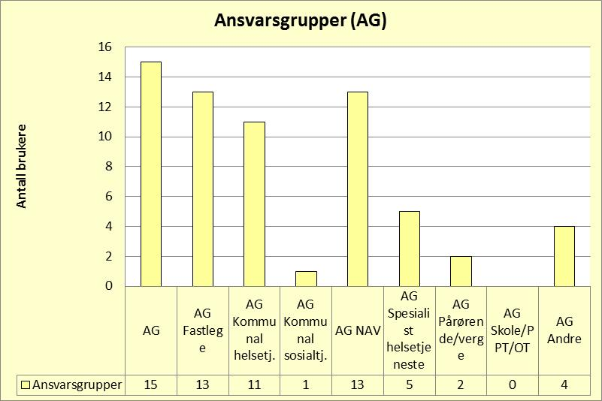
Notes:
Ansvarsgrupper

Slide 6
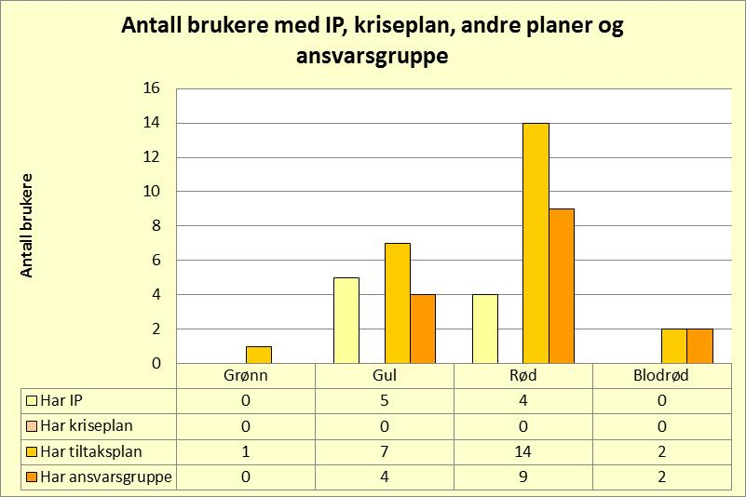
Notes:
IpTpAg.jpg

Slide 7
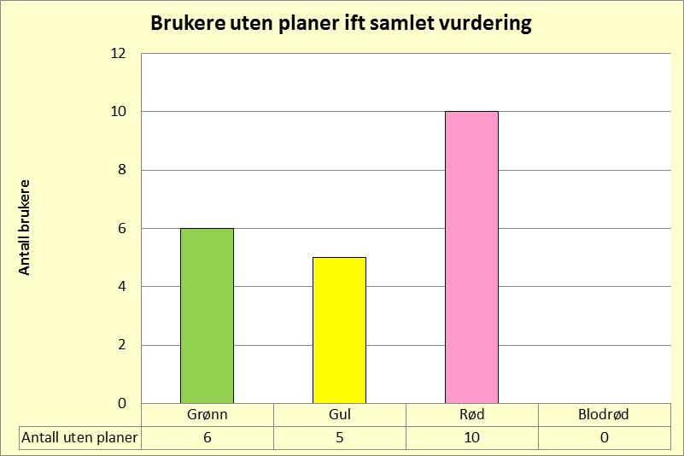
Notes:
Uten planer.jpg

Slide 8
Fengsel og institusjon

Slide 9
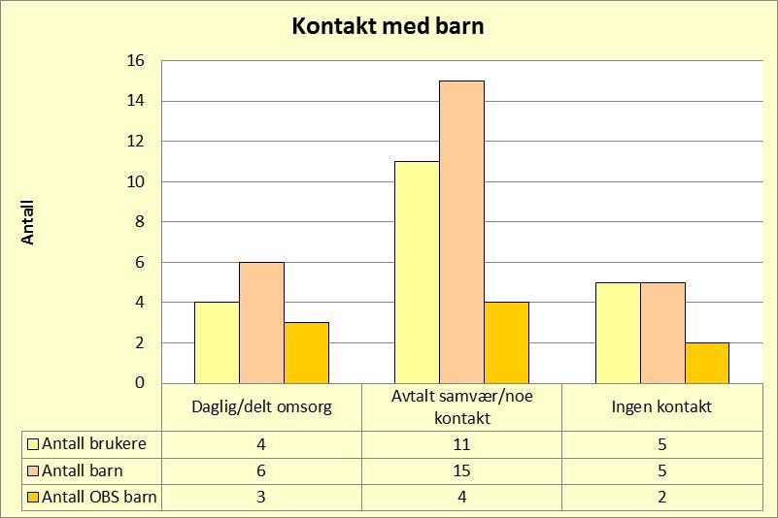
Notes:
Kontakt med barn

Slide 10
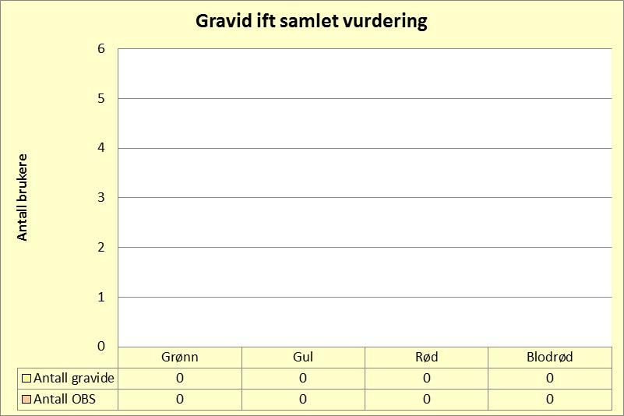
Notes:
Gravid

Slide 11
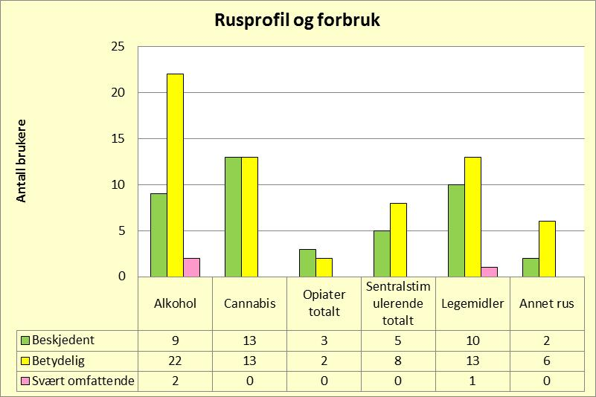
Notes:
Rusprofil

Slide 12
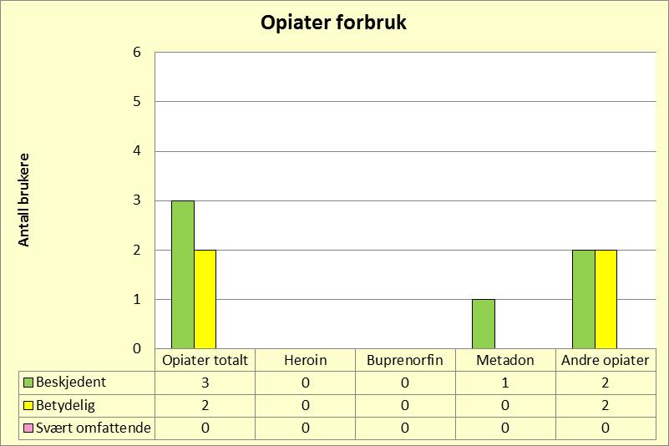
Notes:
Opiater.jpg

Slide 13
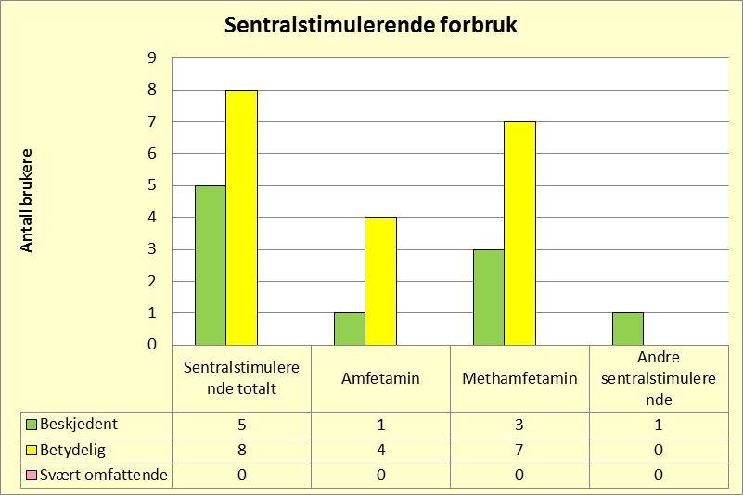
Notes:
Sentralstimulerende.jpg

Slide 14
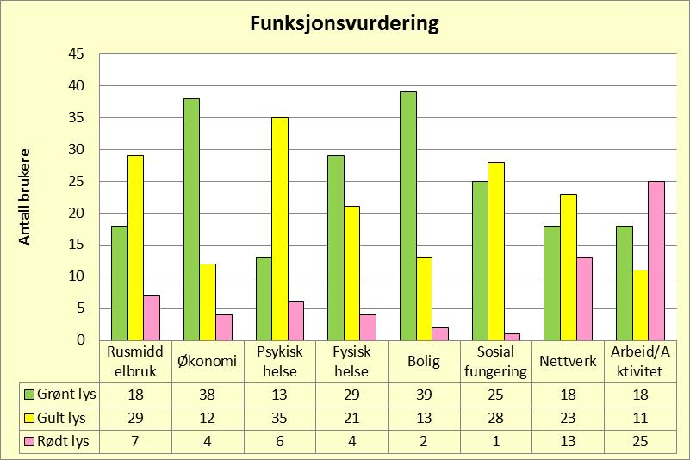
Notes:
Funksjonsvurdering

Slide 15
Psykisk helse profil

Slide 16
Vold/Trusler
Antall utsatt for vold/trusler: 12
Antall som utsetter andre for vold/trusler: 4
Antall utsatt for vold/trusler og som utsetter andre for vold/trusler: 3
Notes:
Vold

Slide 17
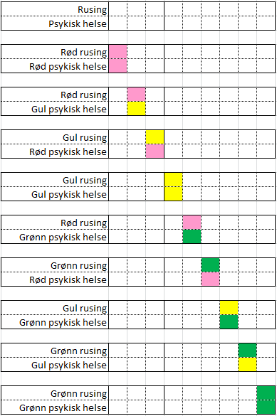
Veiledning
De tyngste
Alle andre
De påfølgende tabeller er gruppert etter to kategorier;
de tyngste
alle andre
Notes:
VeiledningROP

Slide 18
Samtidig rusing og psykisk lidelse mot funksjon
Notes:
KatFunk

Slide 19
Samtidig rusing og psykisk lidelse mot tjenester
Notes:
KatTjen

Slide 20
Bolig i forhold til rusmiddelbruk
Notes:
BoligRus

Slide 21
Bolig mot barn og øvrig funksjonsnivå
Notes:
BoligFunk

Slide 22
Bolig mot tjenester
Notes:
BoligTjen

Slide 23
Førstelinjetjenester

Slide 24
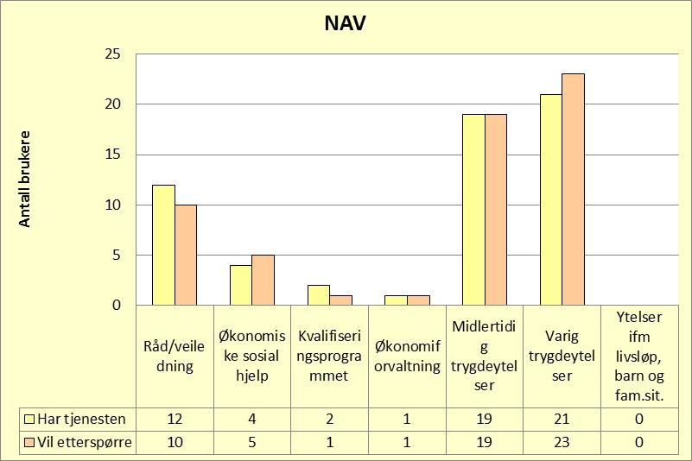
Notes:
NAV.jpg

Slide 25
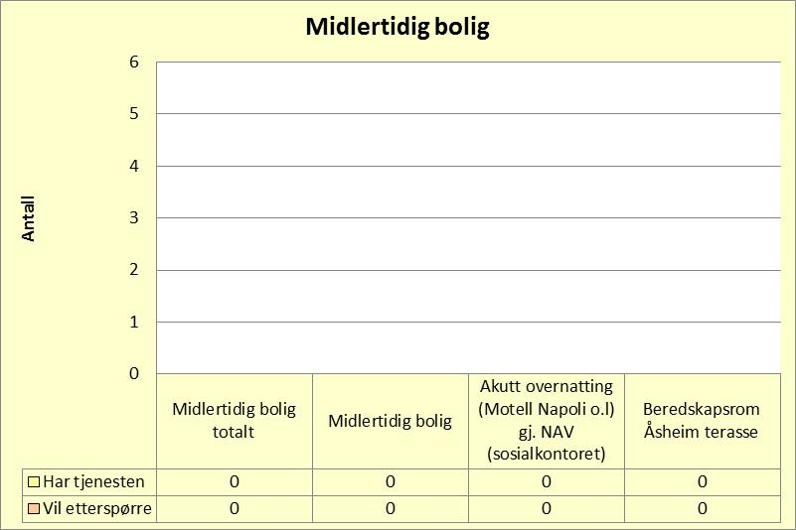
Notes:
Midlertidig bolig.jpg

Slide 26
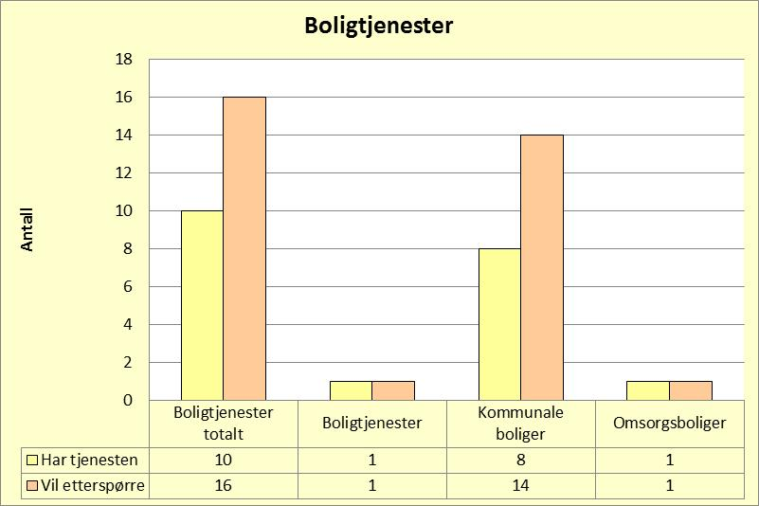
Notes:
Boligtjenester.jpg

Slide 27
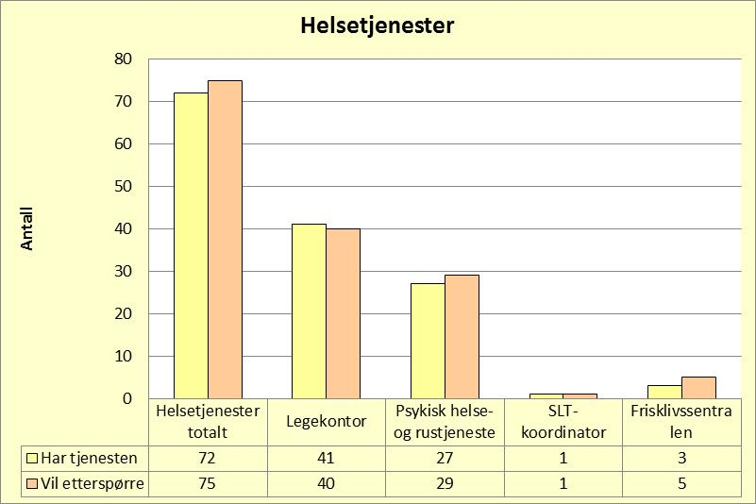
Notes:
Helsetjenester.jpg

Slide 28
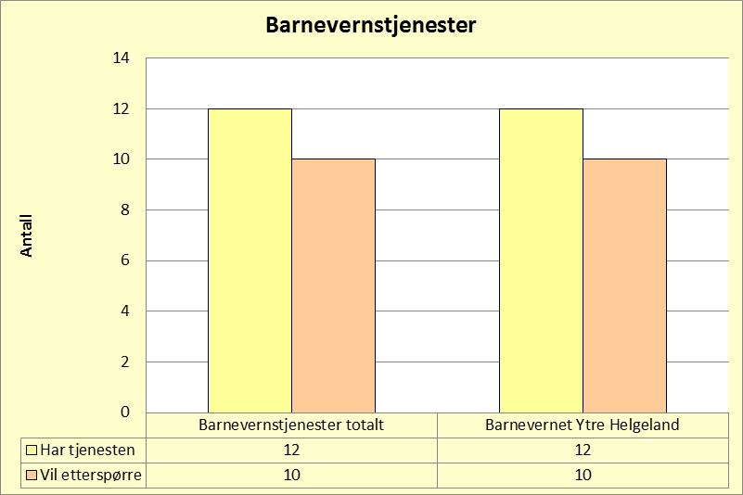
Notes:
Barnevernstjenester.jpg

Slide 29
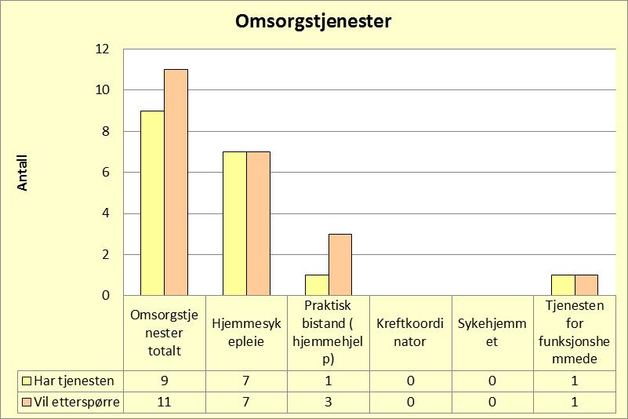
Notes:
Omsorgstjenester.jpg

Slide 30
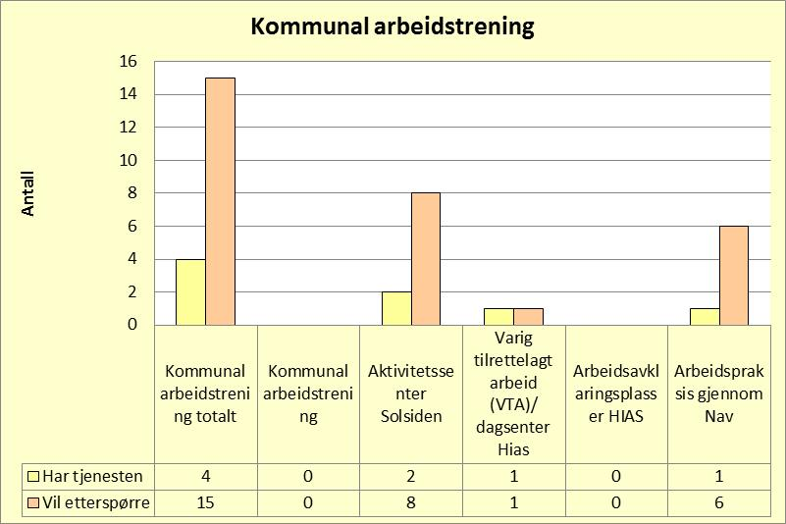
Notes:
Kommunal arbeidstrening.jpg

Slide 31
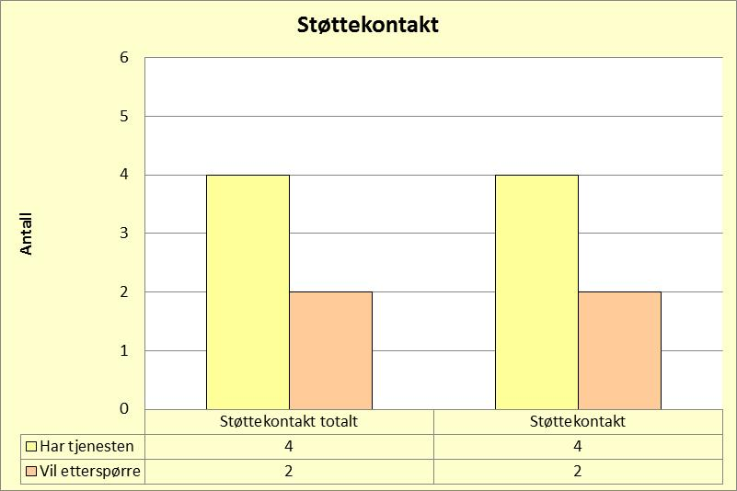
Notes:
Støttekontakt.jpg

Slide 32
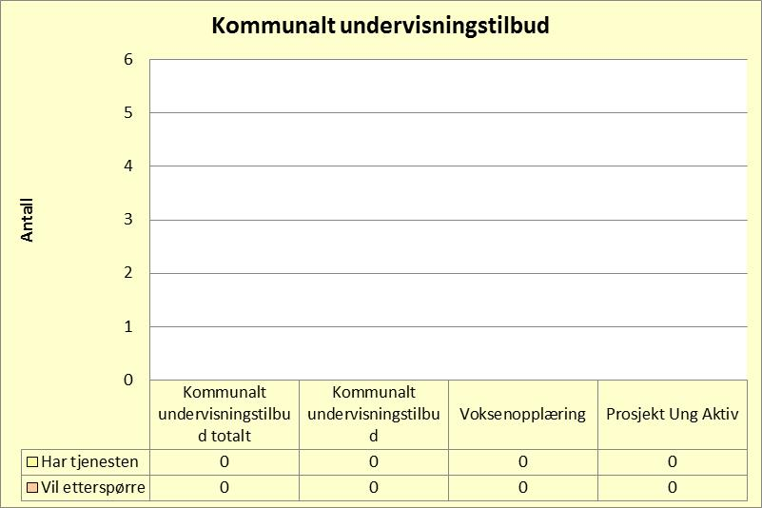
Notes:
Kommunalt undervisningstilbud.jpg

Slide 33
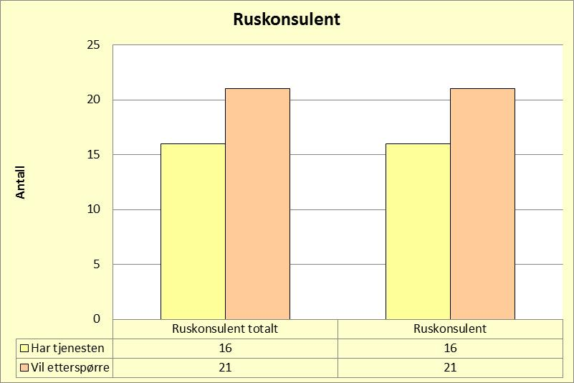
Notes:
Ruskonsulent.jpg

Slide 34
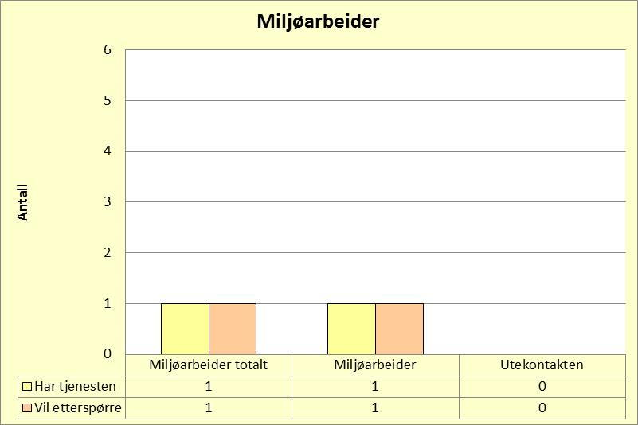
Notes:
Miljøarbeider.jpg

Slide 35
Spesialisttjenester

Slide 36
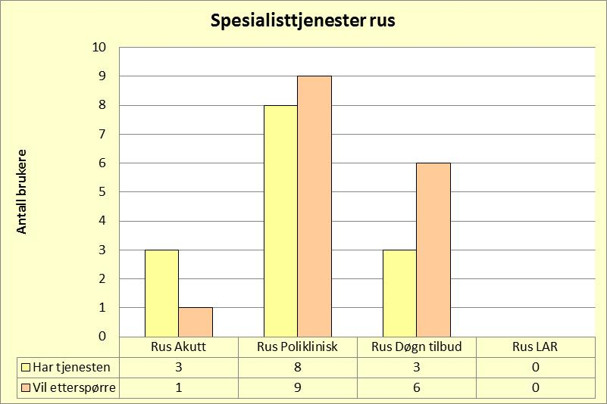
Notes:
Spesialisttjenester rus.jpg

Slide 37
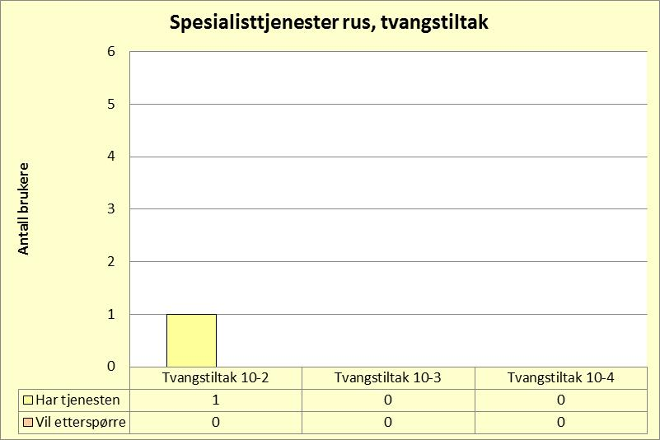
Notes:
Spesialisttjenester rus, tvangstiltak.jpg

Slide 38
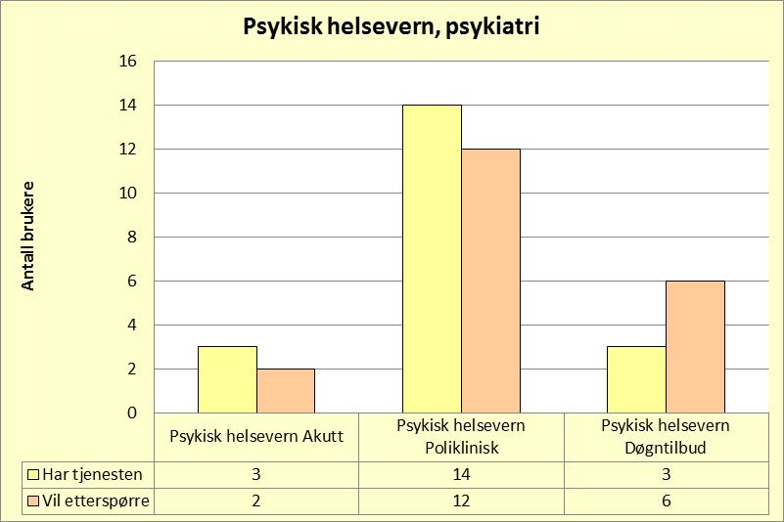
Notes:
Psykisk helsevern, psykiatri

Slide 39
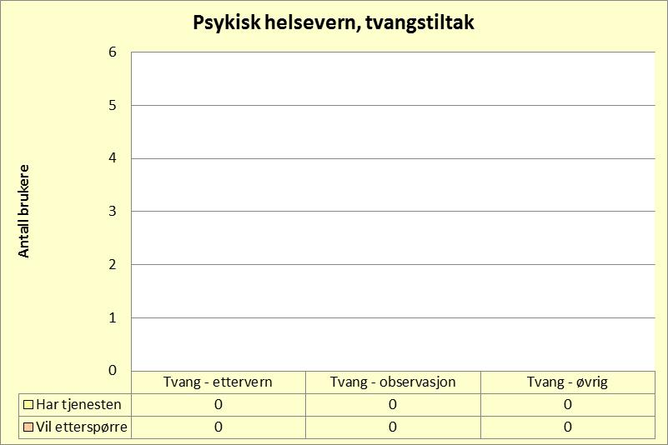
Notes:
Psykisk helsevern, tvangstiltak

Slide 40
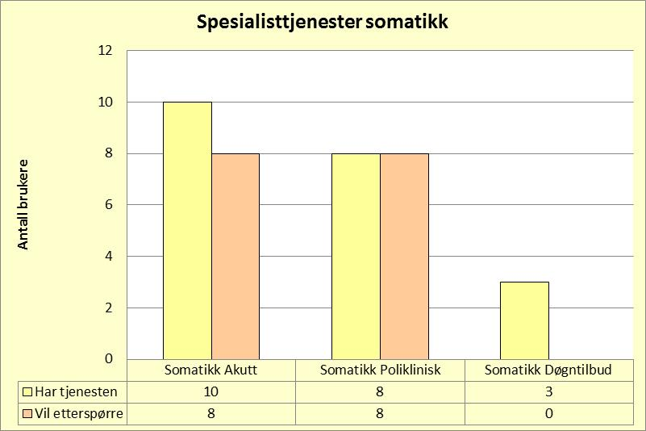
Notes:
Spesialisttjenester somatikk

Slide 41
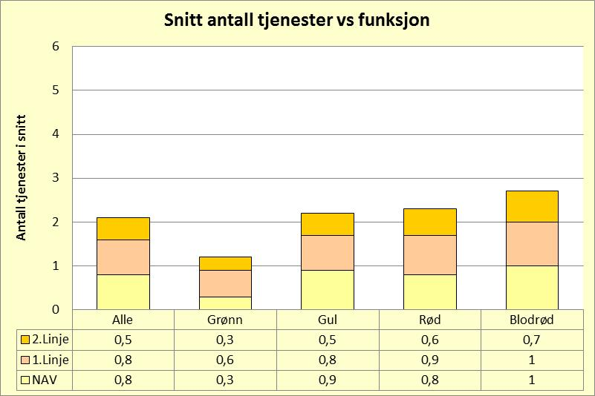
Notes:
TjenFunk.jpg

Slide 42
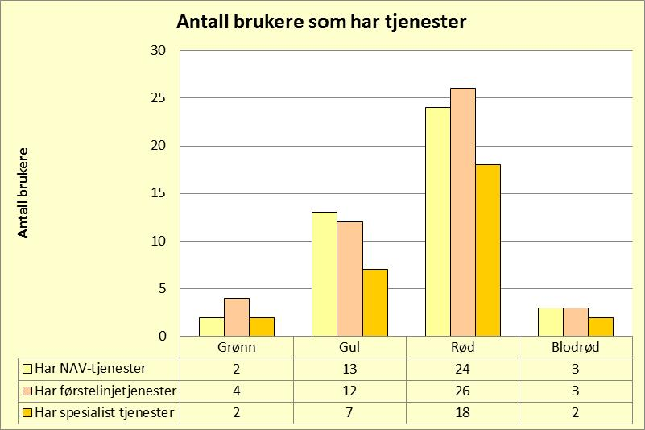
Notes:
Har1Tj2Tj.jpg

Slide 43
Andre tjenester

Slide 44
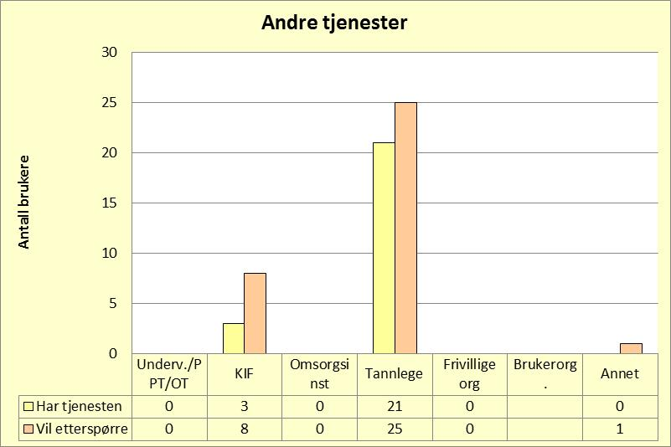
Notes:
Andre tjenester

Slide 45
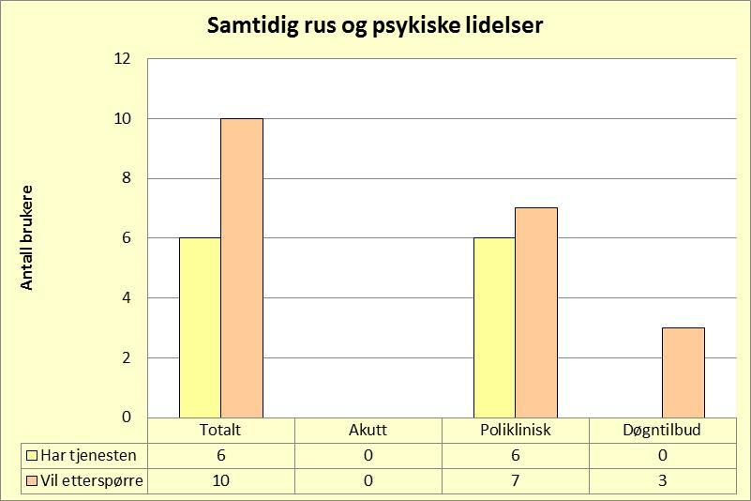
Notes:
Samtidig rus og psykiatri

